Slide 1
深大公文通检索系统
演示人：xx

Slide 2
第一部分：运行程序展示效果
第二部分：解释实现原理

Slide 3
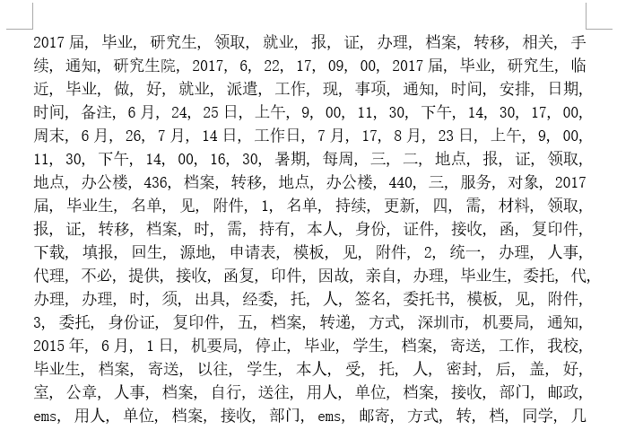
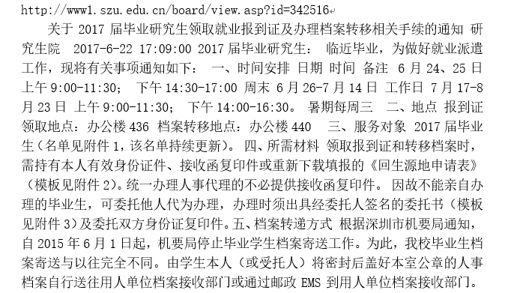
第二部分：解释实现原理
1、中文分词工具：ANSJ
——一款纯Java的、主要应用于自然语言处理的、高精度的中文分词工具
好处：直接导入jar包，简单直接

Slide 4
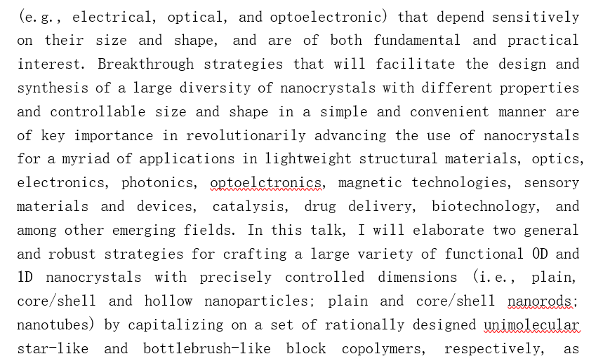
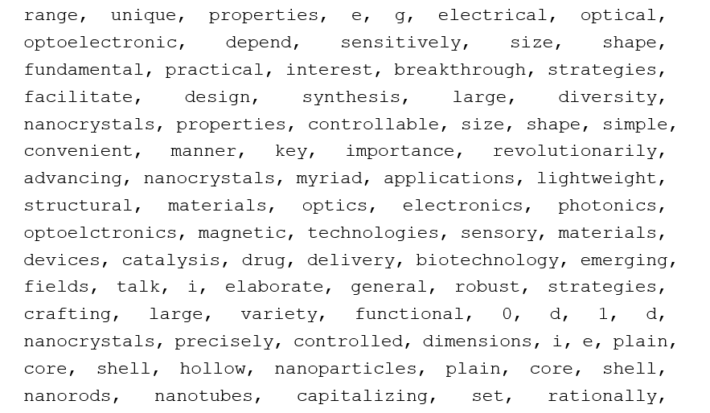
第二部分：解释实现原理
2、大小写转换：
停用词过滤： 文件 stopword.dic

Slide 5
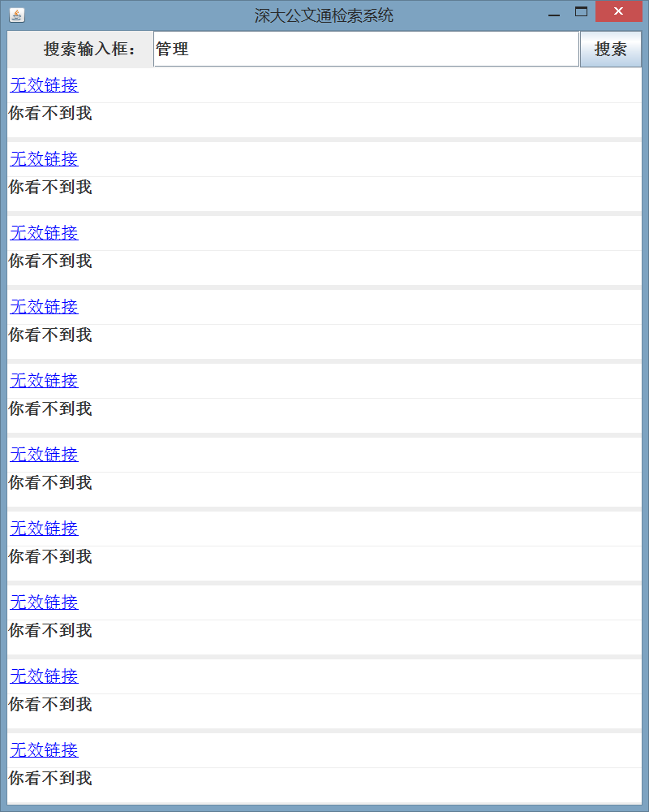
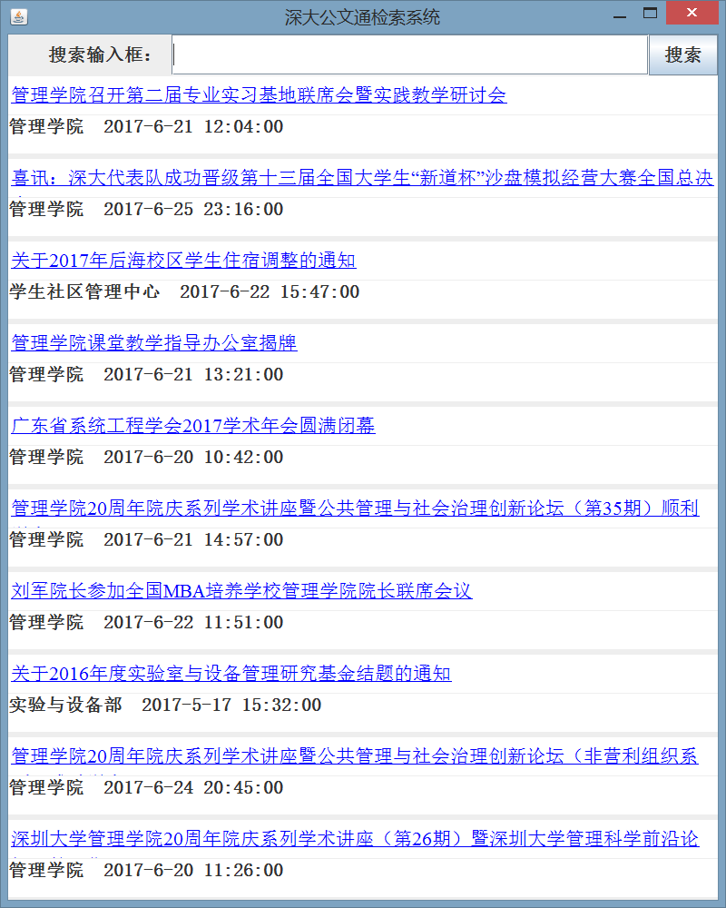

第二部分：解释实现原理
3、用户交互
——输入并返回结果
特色：最后点击返回的结果可以进入相应的网页

Slide 6
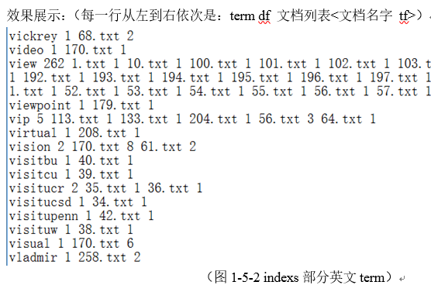
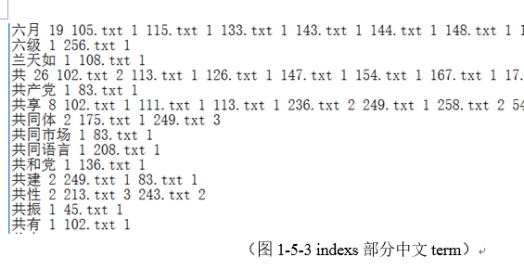
第二部分：解释实现原理
4、倒排索引
数据结构：
存在一个indexs.txt中

Slide 7
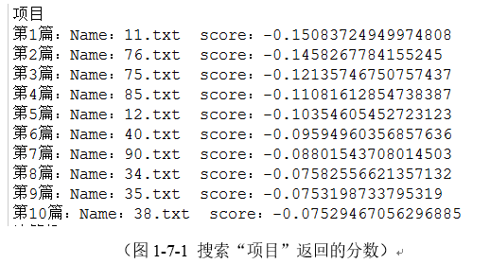
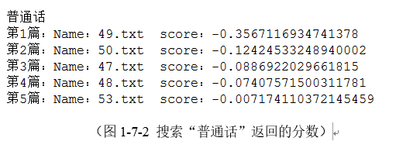
第二部分：解释实现原理
5、计算TF_IDF：（具体公式自行看书学习）
计算余弦相似度：（具体公式自行看书学习）
对分数进行排序，返回前十篇，效果如下（乘负一是用作排序）：

Slide 8
谢谢！

